Slide 1
TỐI ƯU HOÁ TIẾP CẬN VÀ CHẨN ĐOÁN UNG THƯ SỚM DẠ DÀY

Slide 2
CASE LÂM SÀNG
Bệnh nhân nữ 83T
Địa chỉ: Xã Thọ Văn, tỉnh Phú Thọ
Bệnh sử:
09/05/2025 : bệnh nhân tới thăm khám tại BV với triệu chứng đau bụng âm ỉ, đầy hơi nhiều, táo bón
Tiến hành: siêu âm, xét nghiệm cơ bản và nội soi dạ dày đại tràng.

Slide 3
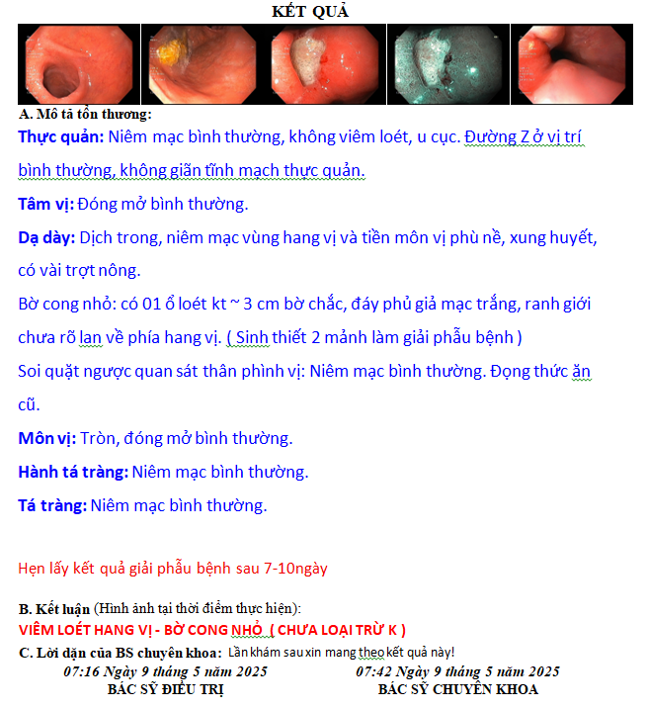
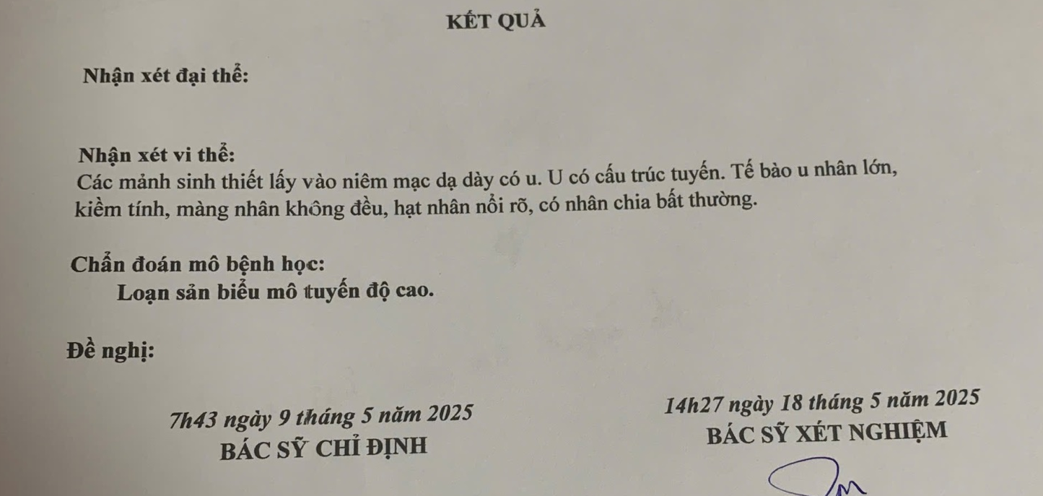
Dựa vào kết quả nội soi và giải phẫu bệnh nghĩ đến
Tổn thương ung thư sớm bờ cong nhỏ dạ dày có kèm ổ loét.
BS đã tư vấn nhiều lần nhưng bệnh nhân không đồng ý điều trị và xin về theo dõi.

Slide 4
CASE LÂM SÀNG TẠI VIỆN
Bệnh nhân nữ 83T
Địa chỉ: Xã Thọ Văn, tỉnh Phú Thọ
Bệnh sử:
09/05/2025 : bệnh nhân tới thăm khám tại BV với triệu chứng đau bụng âm ỉ, đầy hơi nhiều, táo bón
Tiến hành: siêu âm, xét nghiệm cơ bản và nội soi dạ dày đại tràng.
28/07/2025 : bệnh nhân đau bụng âm ỉ quanh rốn, khó tiêu, gầy sút cân
→ quay lại tái khám tại bệnh viện
Chỉ định: xét nghiệm, siêu âm, chụp phim CLVT ổ bụng không tiêm thuốc
Tư vấn nội soi dạ dày kiểm tra.

Slide 5
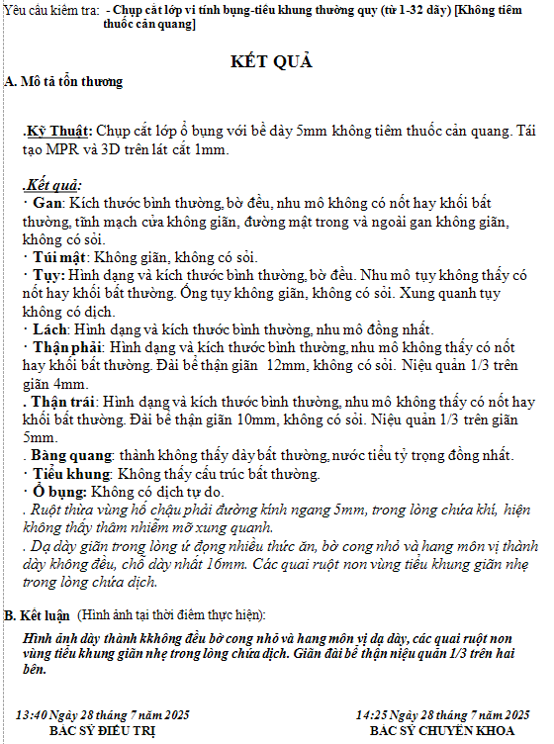
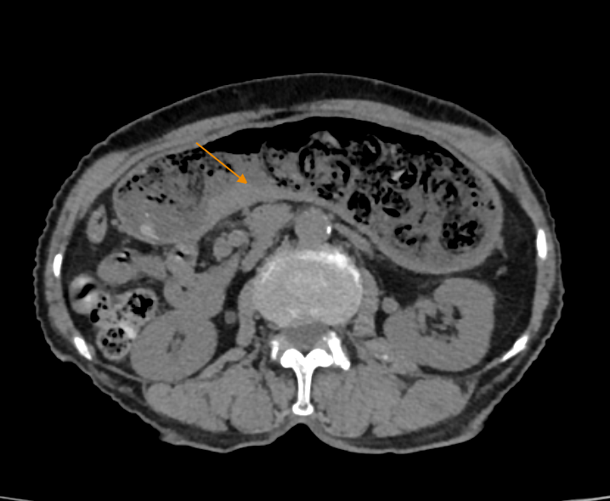
Nghi ngờ tổn thương bờ cong nhỏ đã không còn là tổn thương K sớm nữa chỉ sau 02 tháng ?

Slide 6
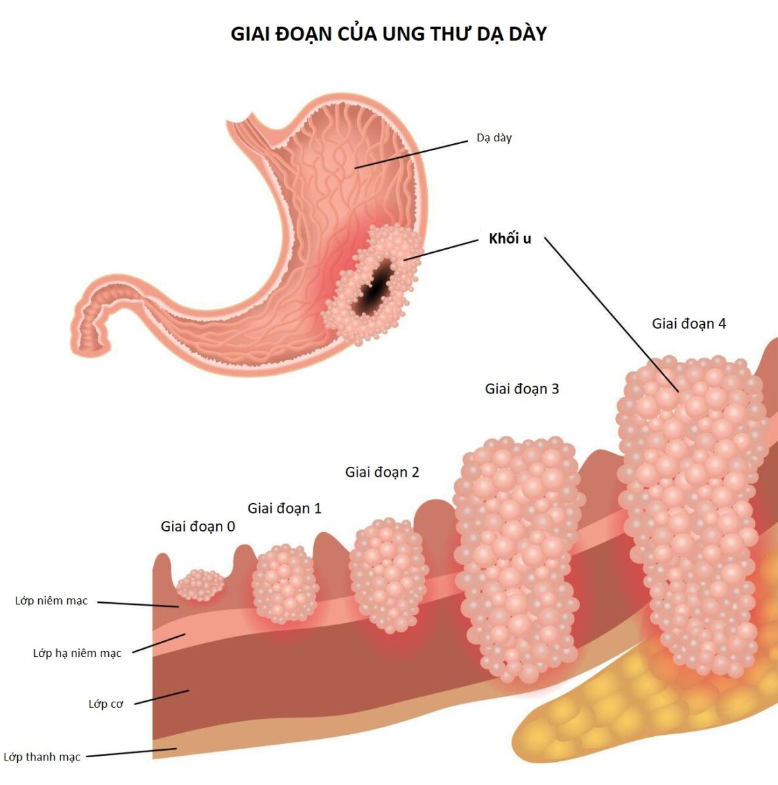
VÀI NÉT CƠ BẢN VỀ UNG THƯ SỚM ĐƯỜNG TIÊU HOÁ TRÊN
Ung thư sớm là gì ?
Ung thư đường tiêu hoá trên giai đoạn sớm được định nghĩa là mức độ xâm lấn ung thư chưa vượt qua lớp hạ niêm mạc, không kể đến tình trạng di căn hạch hay không.
Tại sao lại có định nghĩa ung thư sớm ?
Định nghĩa được khởi nguồn từ những nghiên cứu và báo cáo về tầm soát ung thư tại Nhật Bản, sau đó lan rộng và được phổ biến rộng rãi.
Bản chất vẫn là ung thư nhưng tỷ lệ điều trị thành công rất cao ( >90 % bệnh nhân sống sau 5 năm theo Nghiên cứu của hiệp hội nội soi Nhật Bản )
Phương pháp điều trị xâm lấn tối thiểu vẫn đảm bảo hiệu quả điều trị
Phát hiện sớm và điều trị phụ thuộc rất nhiều vào nội soi và sinh thiết giải phẫu bệnh

Slide 7
VẬY CẦN PHẢI LÀM GÌ ĐỂ PHÁT HIỆN ĐƯỢC UNG THƯ DẠ DÀY SỚM?
Chuẩn bị trước thủ thuật
Nội soi phát hiện và chẩn đoán
Chẩn đoán nhiễm H.p qua nội soi và phân tầng nguy cơ ung thư dạ dày sau nội soi
Tầm soát ung thư dạ dày

Slide 8
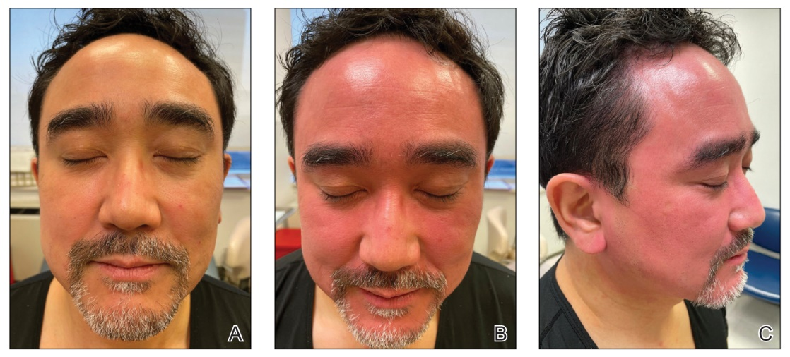
CHUẨN BỊ TRƯỚC THỦ THUẬT
Các yêu tố nguy cơ gây ung thư đường tiêu hoá trên nên được phân tầng trước khi thực hiện nội soi
Ung thư thực quản tế bào vảy :
+ Yếu tố nguy cơ : hút thuốc lá và đồ uống có cồn ( Alcohol Flushing )
+ Khi đồng thời có cả 2 yếu tố này thì nguy cơ K thực quản sẽ tăng lên nhiều lần
Ung thư biểu mô tuyến thực quản :
+ Hay gặp ở 1/3 dưới thực quản, liên quan mật thiếu với tổn thương Barret
+ Viêm trào ngược thực quản kéo dài
+ BMI cao
+ Hút thuốc lá
Notes:
Hút thuốc : tăng gấp 5 lần nguy cơ gây ung thư thực quản
Rượu bia : Acetaldehyde ( gây đỏ mặt khi uống rượu – flushing ) , người có men ALDH2 kém gây tích tụ nhiều Acetaldehyde hơn → đầu độc tế bào → tăng nguy cơ K

Slide 9
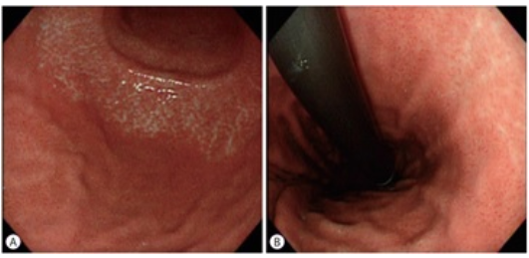
CHUẨN BỊ TRƯỚC THỦ THUẬT
Các yêu tố nguy cơ gây ung thư đường tiêu hoá trên nên được phân tầng trước khi thực hiện nội soi
- Ung thư dạ dày :
+ Giới tính
+ Di truyền : K dạ dày lan toả, đa polyp tuyến
gia đình, hội chứng Lynch
+ Hút thuốc lá, sử dụng đồ uống có cồn
+ Nhiễm H.pylori
+ Viêm teo niêm mạc dạ dày và chuyển sản ruột : là một tình trạng niêm mạc dạ dày bị viêm kéo dài, dẫn đến mất dần các tuyến tiết dịch vị (tuyến acid và enzym) và thay thế bằng mô xơ hoặc mô ruột (dị sản ruột)
Dị sản ruột → loạn sản → ung thư dạ dày
Notes:
Hút thuốc : tăng gấp 5 lần nguy cơ gây ung thư thực quản
Rượu bia : Acetaldehyde ( gây đỏ mặt khi uống rượu – flushing ) , người có men ALDH2 kém gây tích tụ nhiều Acetaldehyde hơn → đầu độc tế bào → tăng nguy cơ K
Hội chứng Lynch : đột biến gen sửa chữa DNA

Slide 10
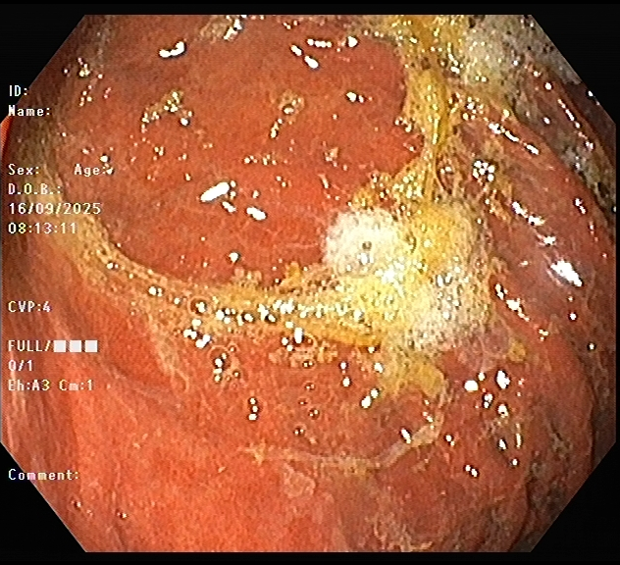
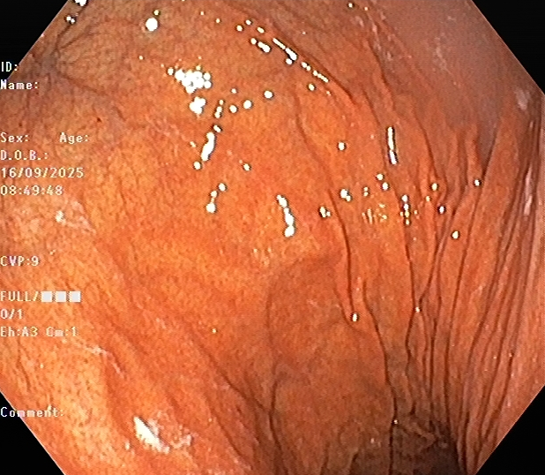
CHUẨN BỊ TRƯỚC THỦ THUẬT
2. Sử dụng thuốc tan bọt / hoặc thuốc tan nhầy trước khi nội soi và trong khi nội soi giúp cải thiện khả năng quan sát niêm mạc đường tiêu hoá trên.
Lợi ích : + Giảm thời gian thực hiện thủ thuật
      + Hạn chế bỏ sót tổn thương do bị bọt và nhầy che lấp
Thuốc sử dụng : Simethicone đơn thuần hoặc kết hợp Simethicon và N- acetylcysteine
- Liều sử dụng :100-200 mg pha trong 100ml nước, uống trước nội soi 15 phút
Notes:
Hút thuốc : tăng gấp 5 lần nguy cơ gây ung thư thực quản
Rượu bia : Acetaldehyde ( gây đỏ mặt khi uống rượu – flushing ) , người có men ALDH2 kém gây tích tụ nhiều Acetaldehyde hơn → đầu độc tế bào → tăng nguy cơ K
Hội chứng Lynch : đột biến gen sửa chữa DNA

Slide 11
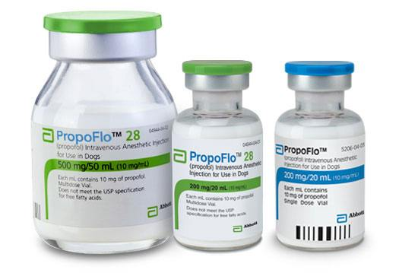
CHUẨN BỊ TRƯỚC THỦ THUẬT
Nội soi có an thần giúp cải thiện chất lượng cuộc nội soi và tăng tỷ lệ phát hiện tổn thương bề mặt niêm mạc
Giảm sự lo lắng, khó chịu khiến bệnh nhân tự tin và sẵn sàng thực hiện các lần nội soi tiếp theo.
Khi bệnh nhân hợp tác, BS có thể thao tác dễ dàng, sự dụng các kỹ thuật nội soi hỗ trợ, quan sát tỉ mỉ hạn chế sự che lấp, co kéo, tăng khả năng sinh thiết nhiều vị trí khác nhau

Slide 12
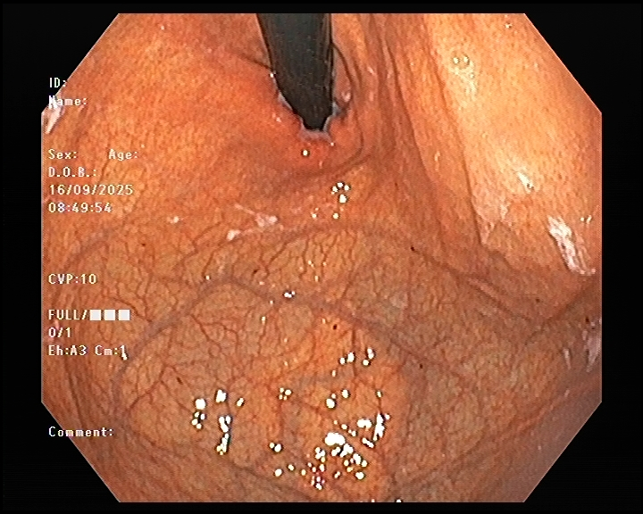
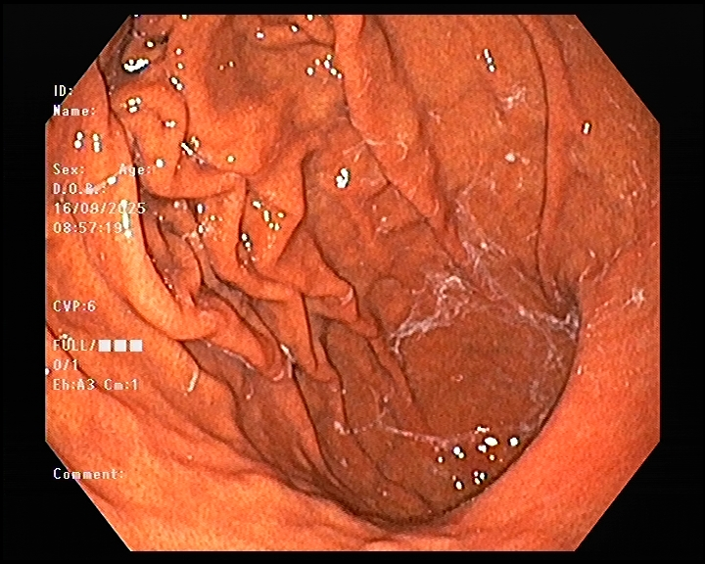
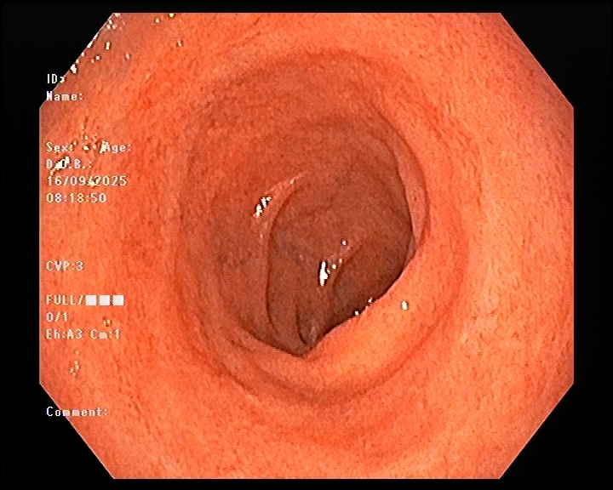
NỘI SOI PHÁT HIỆN VÀ CHẨN ĐOÁN
Trong quá trình nội soi, nên quan sát và chụp hình lại toàn bộ niêm mạc thực quản, dạ dày và tá tràng
Nguyên nhân : Kinh nghiệm của BS nội soi : không quan sát kỹ, không đưa đủ hơi
Điểm mù trong quá trình nội soi
Hạn chế của trang thiết bị, vật tư

Slide 13
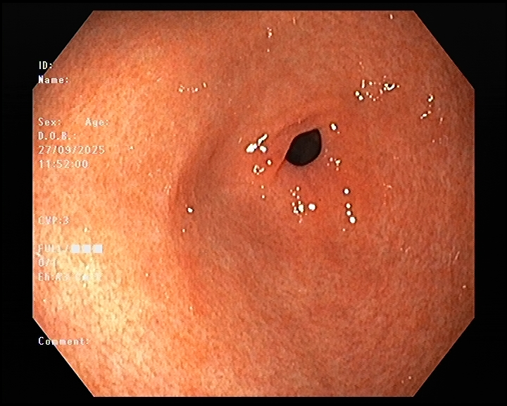
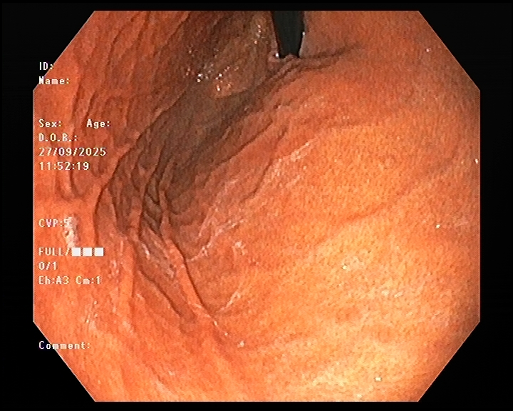
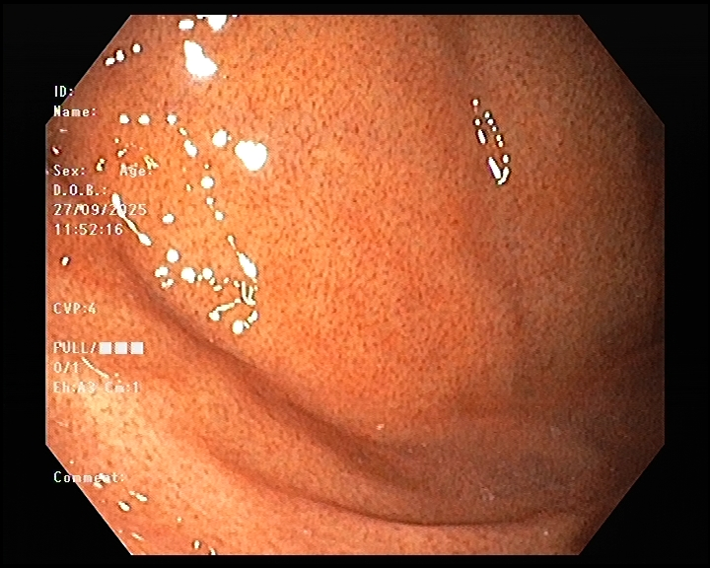
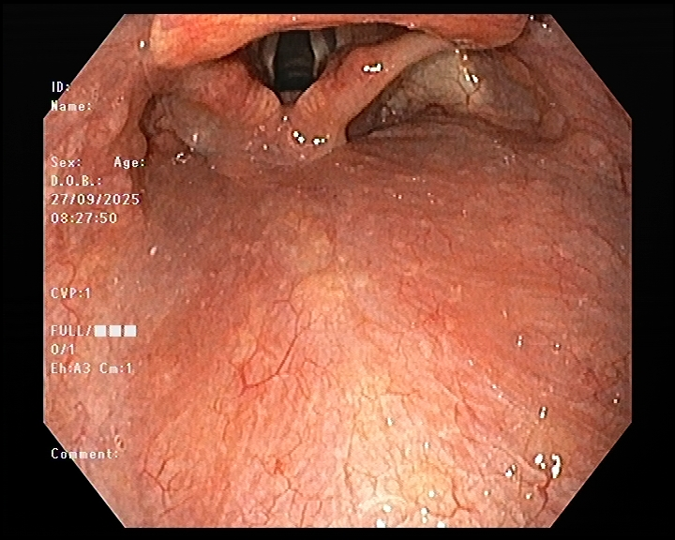
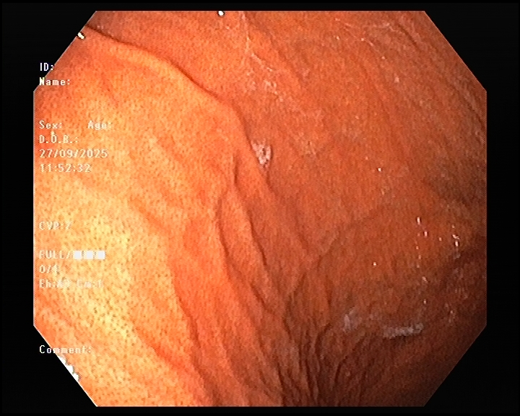
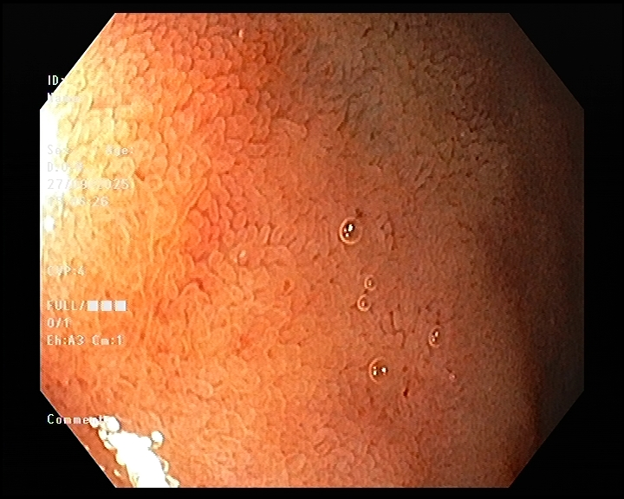
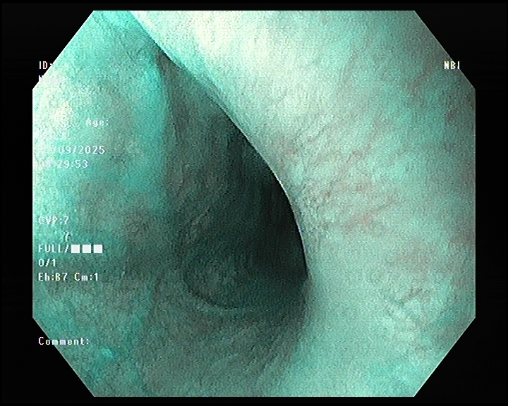
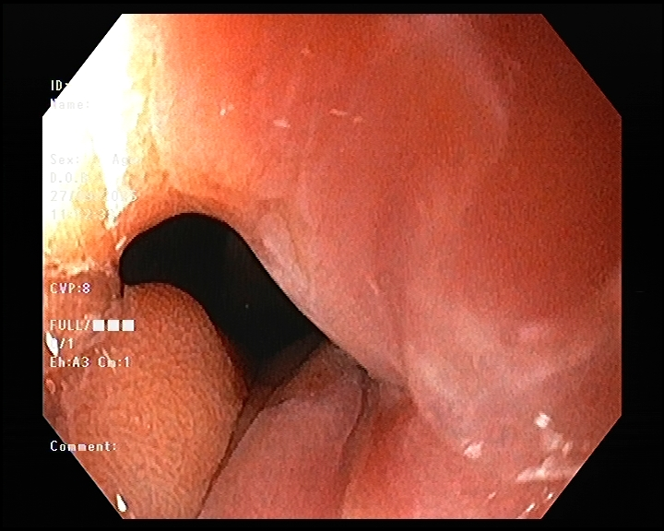
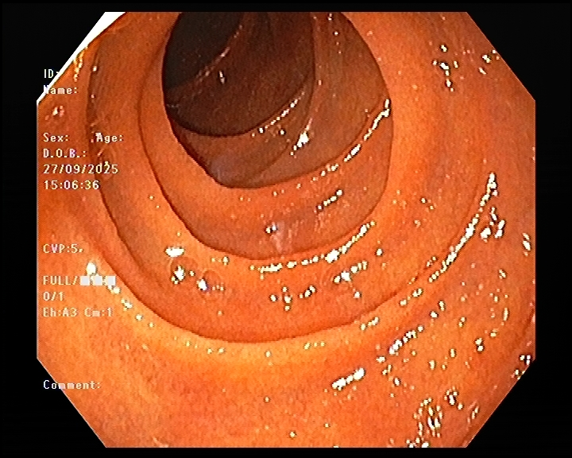
NỘI SOI PHÁT HIỆN VÀ CHẨN ĐOÁN
YÊU CẦU ĐỐI VỚI MỘT CUỘC NỘI SOI ĐẠT CHUẨN ĐỂ HẠN CHẾ BỎ SÓT TỔN THƯƠNG THEO TỔ CHỨC NỘI SOI THẾ GIỚI ( WEO )
01 hình hầu họng, 04 hình thực quản, 21 hình dạ dày, 02 hình tá tràng
Thời gian : tối thiểu 8 phút

Slide 14
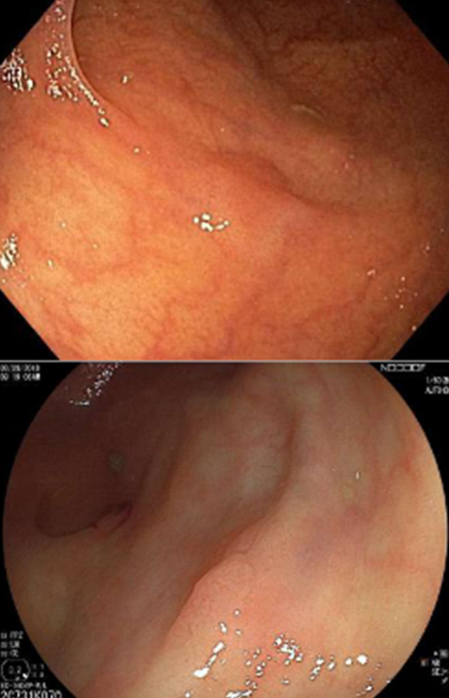
NỘI SOI PHÁT HIỆN VÀ CHẨN ĐOÁN
2. Trường hợp nội soi bằng ánh sáng trắng, cần quan sát cẩn thận các bất thường trên bề mặt niêm mạc:
Đây là bước đầu tiên trong việc phát hiện tổn thương nghi ngờ ung thư sớm
Là tiền đề cho các kỹ thuật nội soi hộ trợ củng cố chẩn đoán
Các nội dung cần cần đánh giá một cách tỉ mỉ :
    + Thay đổi về màu sắc : trắng hoặc đỏ
    + Bất thường về mặt hình thái : nhô cao, phẳng hoặc lõm
    + Mạng lưới mạch máu : mất liên tục, chảy tự nhiên, mất phản xạ ánh sáng tự nhiên
    Cần lưu ý đặc biệt với các vùng niêm mạc có cấu
    trúc bất thường kèm có ranh giới rõ dưới ánh sáng trắng

Slide 15
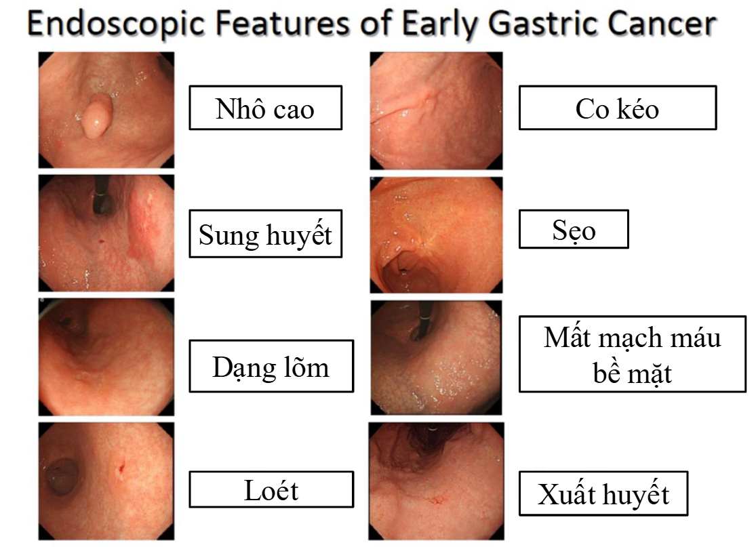
NỘI SOI PHÁT HIỆN VÀ CHẨN ĐOÁN

Slide 16
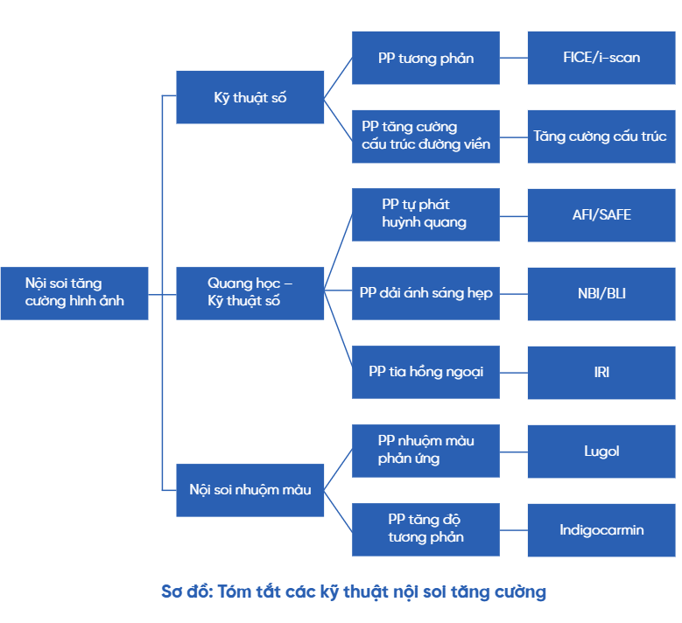
NỘI SOI PHÁT HIỆN VÀ CHẨN ĐOÁN
3. Sử dụng nội soi hình ảnh tăng cường (IEE) giúp tăng khả năng phát hiện tổn thương ung thư sớm:
Lugol , xanh methylene, AA… có khả năng hấp thu vào các tế bào đặc biệt làm nổi bật bề mặt tế bào
Indigo-carmine : tích tụ ở khe niêm mạc -> tăng sự khác biệt của các vùng có cấu trúc niêm mạc khác nhau
Đỏ Congo, Phenol: thay đổi màu sắc tế bào, ít sử dụng

Slide 17
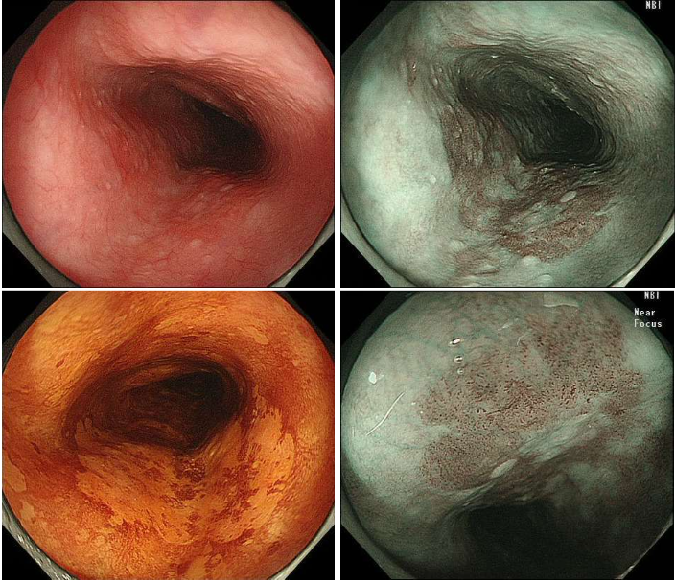
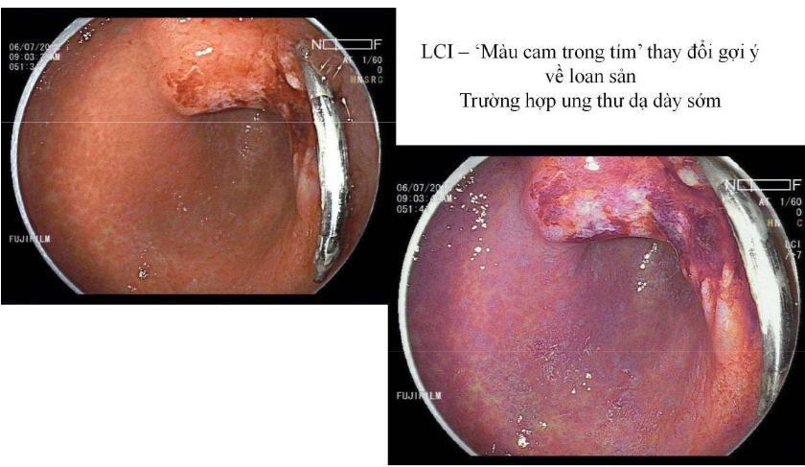
NỘI SOI PHÁT HIỆN VÀ CHẨN ĐOÁN
3. Sử dụng nội soi hình ảnh tăng cường (IEE) giúp tăng khả năng phát hiện tổn thương ung thư sớm:
Nhuộm Lugol và NBI

Slide 18
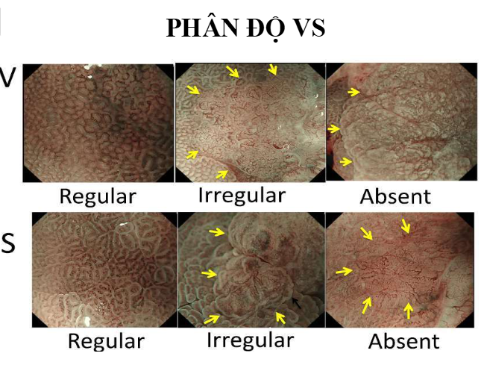
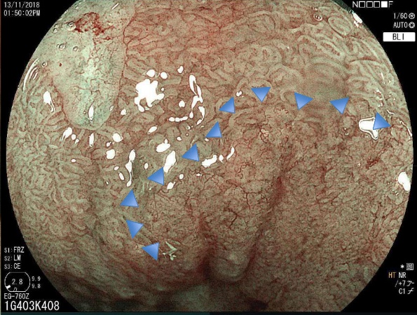
NỘI SOI PHÁT HIỆN VÀ CHẨN ĐOÁN
3. Sử dụng nội soi hình ảnh tăng cường (IEE) giúp tăng khả năng phát hiện tổn thương ung thư sớm:
Phân độ VS trong nội soi phóng đại:
V : Mạch máu cấu trúc
S : Bề mặt cấu trúc
→ Bình thường / Bất thường / Biến mất
Đường giới hạn ???

Slide 19
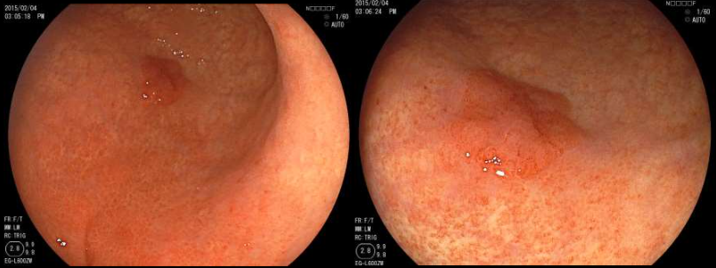
NỘI SOI PHÁT HIỆN VÀ CHẨN ĐOÁN
4. Hình ảnh nội soi giúp dự đoán mức độ xâm lấn của tổn thương ung thư sớm, trường hợp khó nên cân nhắc sử dụng nội soi siêu âm:
Tổn thương ở lớp niêm mạc ( T1a ) là lựa chọn tối ưu nhất cho chỉ định điều trị ung thư sớm qua nội soi, tổn thương lớp dưới niêm ( T1b ) là chỉ định cân nhắc.
Dự đoán mức độ xâm lấn dựa vào :
  + Hình ảnh phì đại các nếp niêm mạc hội tụ
  + Kích thước tổn thương >30mm
  + Có màu đỏ rõ rệt
  + Bề mặt không đều
  + Bờ nhô cao
  + Không giãn khi bơm hơi
độ chính xác lên đến >60%
- Phối hợp với nội soi siêu âm.

Slide 20
NỘI SOI PHÁT HIỆN VÀ CHẨN ĐOÁN
5. Chẩn đoán ung thư sớm đường tiêu hoá trên nên được tập trung dựa vào hình ảnh nội soi và chẩn đoán mô bệnh học bằng mẫu sinh thiết:
Hiện nay có rất nhiều phương pháp CLS có khả năng gợi ý về chẩn đoán K sớm: xét nghiệm AND, Marker ung thư CEA, CA 19-9, CA 72-4 ,SCC… nhưng độ nhạy và độ đặc hiệu vẫn chưa cao, chưa áp dụng thường qui được..
Hình ảnh nội soi và mô bệnh học vẫn là tiêu chuẩn vàng để chẩn đoán
Việc kết hợp giữa nội soi và sinh thiết nên được cân nhắc
+ Nội soi giúp phát hiện tổn thương nghi ngờ, đánh dấu vị trí có “ nguy cơ cao” và bấm sinh thiết, giảm tỷ lệ âm tính giả
+ Tuy nhiên đối với các tổn thương tại lớp hạ niêm mạc, việc bấm sinh thiết có thể tạo sẹo dẫn đến mất chỉ định can thiệp ESD, EMR cho tổn thương K sớm
→ BS cân nhắc và đặc biệt lưu ý

Slide 21
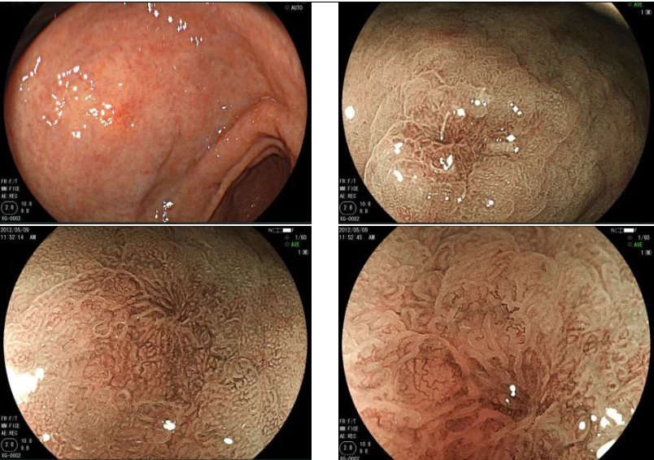
NỘI SOI PHÁT HIỆN VÀ CHẨN ĐOÁN
Notes:
ĐƯA RA CHỈ ĐỊNH BẤM ST ĐÃ QUAN TRỌNG, NHƯNG VIỆC ST ĐÚNG VỊ TRÍ TỔN THƯƠNG CÒN QUAN TRỌNG HƠN NHIỀU LẦN

Slide 22
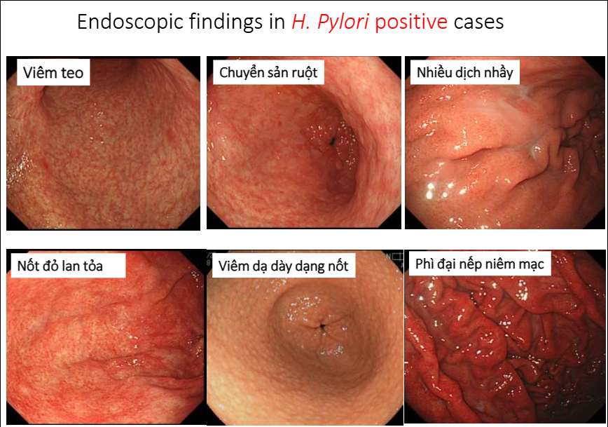
VIÊM TEO NIÊM MẠC DẠ DÀY PHÂN TẦNG NGUY CƠ
Nhiễm H.pylori kéo dài → Viêm dạ dày mạn kéo dài → Viêm teo niêm mạc → Dị sản niêm mạc → Chuyển sản ruột → Loạn sản → Ung thư dạ dày sớm
Hiện nay phân loại Kiruma được sử dụng chủ yếu tại Châu Á có hiệu quả cao giúp phân tầng nguy cơ và lập kế hoạch theo dõi sau nội soi

Slide 23
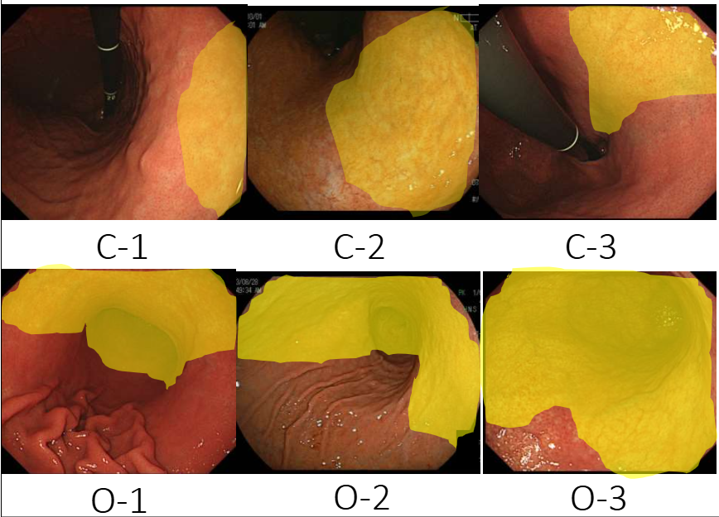
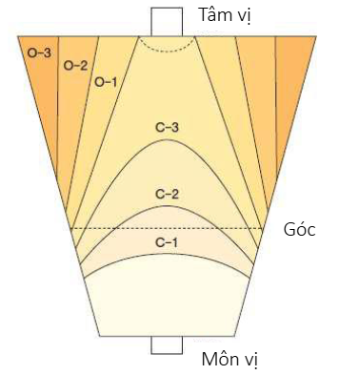
VIÊM TEO NIÊM MẠC DẠ DÀY PHÂN TẦNG NGUY CƠ
Notes:
C1: Bờ teo niêm mạc đi ngang góc bờ cong nhỏ. Dấu hiệu teo niêm mạc chỉ có ở vùng hang vị .
C2: Bắt đầu từ phía bờ cong lớn của hang vị, bờ teo niêm mạc dạ dày tiến đến phía mặt trước dạ dày và băng ngang qua phía bờ cong nhỏ tạo ra hình ảnh khép kín gần như đối xứng. Các dấu hiệu teo niêm mạc xuất hiện theo hình parabol phía trên góc bờ cong nhỏ nhưng chưa vượt qua ½ dưới thân vị.
C3: Bờ teo niêm mạc nằm trên bờ cong nhỏ tương tự như ở C2 nhưng đã qua ½ dưới của thân vị.
O1: Bờ teo niêm mạc nằm giữa bờ cong nhỏ và thành trước dạ dày, song song với trục dọc của dạ dày trên bờ cong nhỏ.
O2: Bờ teo niêm mạc nằm ở giữa thành trước dạ dày .
O3: Bờ teo nằm giữa thành trước và bờ cong lớn.

Slide 24
NHIỄM H.P, VIÊM TEO NIÊM MẠC DẠ DÀY LÀ NHÓM BỆNH CÓ NGUY CƠ CAO UNG THƯ DẠ DÀY
Theo nghiên cứu của hội Nội soi nhật bản thấy tỷ lê mắc ung thư dạ dày trong 5 năm là 0,7% ở nhóm không có viêm teo hoặc viêm teo ở mức độ nhẹ
      1,9% ở nhóm có viêm teo mức độ trung bình
      10 % ở nhóm viêm teo nặng
Xác định sự lan rộng của chuyển sản ruột có liên quan trực tiếp đến việc phân tầng nguy cơ Ung thư dạ dày
  Loại 1 : Tổn thương điêm (focal), các tổn thương nhỏ, rải rác nhiều ở góc bờ cong nhỏ và bờ cong nhỏ
  Loại 2 : Hang vị chiếm ưu thế, có thể lan tới góc bờ cong nhỏ
  Loại 3 : Lan dọc theo bờ cong nhỏ từ tâm vị đến lỗ môn vị
  Loại 4 : Lan toả toàn bộ dạ dày trừ phần đáy vị
Từ tổn thương loạn sản → Tổn thương nghịch sản → Ung thư sớm dạ dày

Slide 25
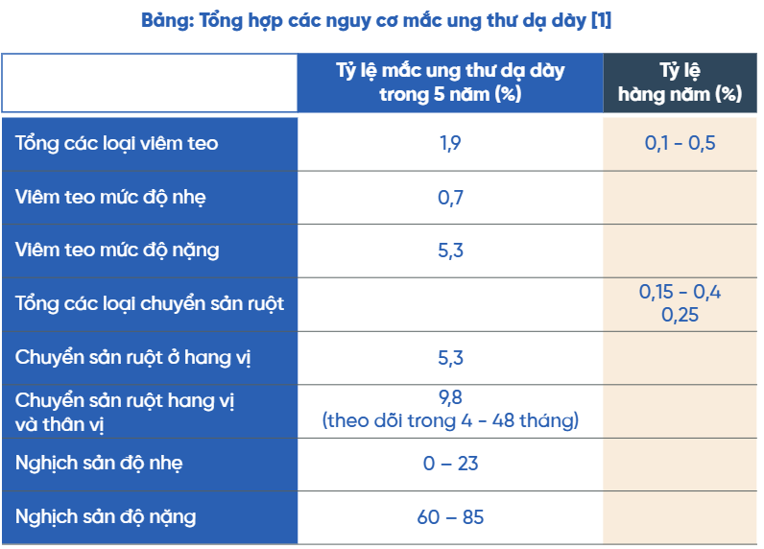
NHIỄM H.P, VIÊM TEO NIÊM MẠC DẠ DÀY LÀ NHÓM BỆNH CÓ NGUY CƠ CAO UNG THƯ DẠ DÀY
Banks M, Graham D, Jansen M và cộng sự. Hướng dẫn của Hiệp hội Tiêu hóa Anh về chẩn đoán và quản lý bệnh nhân có nguy cơ ung thư biểu mô tuyến dạ dày. Gut 2019; 68(9): 1545-75.

Slide 26
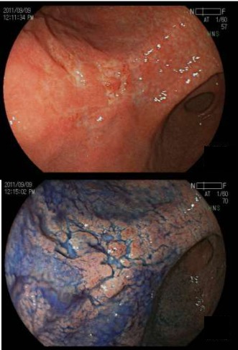
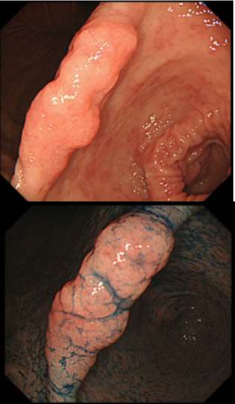
NÊN CÓ KẾ HOẠCH NỘI SOI TẦM SOÁT UNG THƯ DẠ DÀY ĐỐI VỚI NHÓM BỆNH NHÂN CÓ NGUY CƠ CAO
Nhóm bệnh nhân có nguy cơ cao :
  Nhiễm H.pylori
  Sử dụng nhiều muối và thực phẩm bảo quả bằng muối
  Hút thuốc lá, sử dụng đồ uống có cồn
  Chế độ ăn ít xơ
  Tiền sử gia đình có ung thư dạ dày
  BMI cao
  Viêm teo niêm mạc dạ dày và chuyển sản ruột.
LOẠI 2

Slide 27
NÊN CÓ KẾ HOẠCH NỘI SOI TẦM SOÁT UNG THƯ DẠ DÀY ĐỐI VỚI NHÓM BỆNH NHÂN CÓ NGUY CƠ CAO
Chương trình tầm soát ung thư dạ dày quốc gia ở Hàn Quốc ghi nhận ở nhóm độ tuổi từ 40-60 tuổi , nội soi tầm soát trong vòng 2-4 năm sẽ giảm đến 47% tỷ lệ tử vong do ung thư dạ dày
Jun JK, Choi SK, Lee YH và cộng sự. "Hiệu quả của Chương trình Sàng lọc Ung thư Quốc gia Hàn Quốc trong việc Giảm Tỷ lệ Tử vong do Ung thư dạ dày", Gastroenterology. 2017; 152(6):
Nghiên cứu ở Nhật Bản, tỷ lệ tử vong do ung thư dạ dày giảm 30% ở nhóm có nội soi tầm soát trong 2-4 năm.
Hamashima C, Ogoshi K, Okamoto M và cộng sự. Một nghiên cứu đối chứng ca bệnh dựa vào cộng đồng đánh giá việc giảm tỷ lệ tử vong do ung thư dạ dày bằng sàng lọc nội soi ở Nhật Bản. PLoS One 2013; 8(11)
Mối liên quan giữa thời gian nội soi tầm soát và phát hiện ung thư dạ dày ở giai đoạn sớm ghi nhận có đến 70% trường hợp phát hiện trong 1-3 năm trong khi tỷ lệ này thấp hơn(60%) ở nhóm nội soi tầm soát trong vòng 4 năm hoặc hơn.
Nam HJ, Choi IJ, Cho SJ et al. Mối liên hệ giữa khoảng thời gian giữa các lần nội soi với giai đoạn ung thư dạ dày tại thời điểm chẩn đoán ở một khu vực có tỷ lệ mắc bệnh cao. Cancer 2012; 118(20)

Slide 28
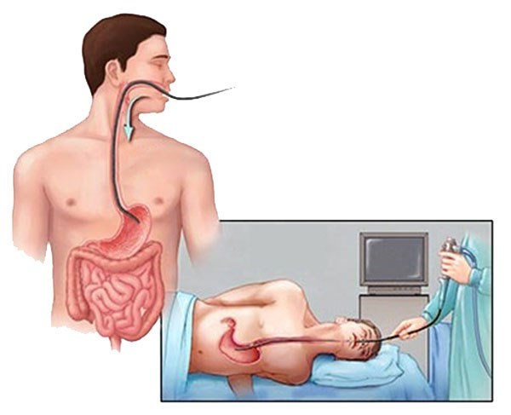
NÊN CÓ KẾ HOẠCH NỘI SOI TẦM SOÁT UNG THƯ DẠ DÀY ĐỐI VỚI NHÓM BỆNH NHÂN CÓ NGUY CƠ CAO
Hội nội soi Anh cũng khuyến cáo nội soi tầm soát ở nhóm nguy cơ cao mỗi 3 năm đối với bệnh nhân có tổn thương viêm teo dạ dày hoặc chuyển sản ruột xuất hiện ở hang vị và thân vị.
Banks M, Graham D, Jansen M và cộng sự. Hướng dẫn của Hiệp hội Tiêu hóa Anh về chẩn đoán và quản lý bệnh nhân có nguy cơ ung thư biểu mô tuyến dạ dày. Gut 2019; 68(9)
Vậy liệu mốc thời gian 3 năm theo khuyến cáo của các nước phát triển có áp dụng được ở Việt Nam hay không ?
Notes:
Theo em thì hiện tại ở VN chưa thể áp dụng mốc thời gian này do:
Chưa chú trọng thật sự vào vấn đề tầm soát. Trong khi ở Hàn, ở Nhật họ đưa nội soi tiêu hoá vào các trường trình tầm soát sức khoẻ hàng năm cấp Quốc gia, bắt buộc người dân phải tham gia thì ở Việt Nam tỉ lệ bệnh nhân tầm soát hang năm là rất ít
Chất lượng dịch vụ y tế, trình độ chuyên môn và cơ sở vật chất máy móc tại các cơ sở y tế chênh lệch nhau nhiều, chưa có sự đồng bộ
Tốt nhất vẫn là 1 năm / lần và lựa chọn cơ sở y tế chất lượng .

Slide 29
TỔNG KẾT
Tiến hành phân tầng nguy cơ ung thư dạ dày trước và sau khi nội soi.
Sử dụng thuốc tan nhầy/ tan bọt/ thuốc chống co thắt/ thuốc an thần giúp quan sát tốt hơn các tổn thương trong nội soi tiêu hoá trên
Tuân thủ quy trình kỹ thuật chuẩn, các yêu cầu vế số lượng hình ảnh và thời gian cuộc soi đã được khuyến cáo để hạn chế bỏ sót tổn thương
Tăng cường áp dụng các kỹ thuật nội soi nâng cao như Nội soi nhuộm màu, IEE, Nội soi phóng đại, NBI … và sinh thiết mô bệnh học tổn thương nghi ngờ.
Lập kế hoạch cụ thể tầm soát ung thư dạ dày cho bệnh nhân đã có viêm teo niêm mạc dạ dày và chuyển sản ruột
Notes:
.

Slide 30


